Slide 1

PRESENTACIÓN PASO A PASO HERRAMIENTA ESTADÍSTICA - EXCEL
FUNDAMENTOS DE TELETRÁFICO
Integrantes:
Doris Maritza Ruano Daza
Yeikob Steven Bermúdez Rodríguez

Slide 2

EXCEL
Aplicación de Microsoft Office.
Fácil acceso.
Excel es útil para realizar desde simple sumas hasta cálculos complejos.
Es una hoja de cálculo que consta de filas y columnas, en cual, la intersección de estas dos la definimos como celda.
Se pueden utilizar todo tipo de funciones y formulas.

Slide 3
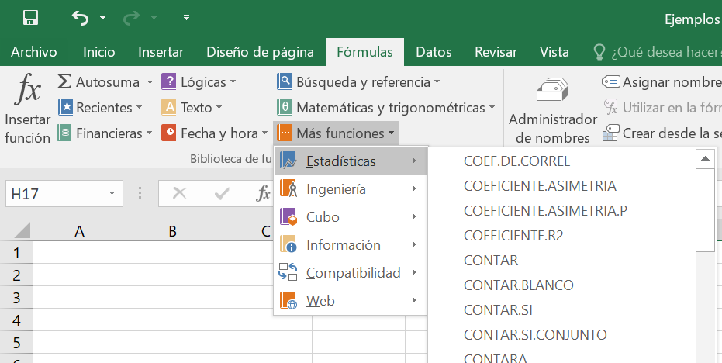
FUNCIONALIDAD:

Slide 4
FUNCIONALIDAD:
PERMUTACIONES()
COMBINAT()
DISTR.BINOM.N()
DIST.NORM.N()
GRÁFICAS
Permutaciones.
Combinaciones.
D. Binomial.
D. de Probabilidad Normal.

Slide 5
PERMUTACIÓN:

Slide 6
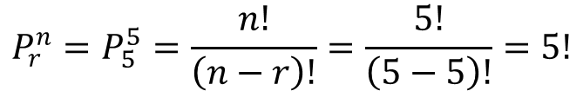
PERMUTACIÓN SIN REPETICIÓN
¿Cuántas combinaciones de letras distintas de 5 letras se puede construir con las letras ABCDE?

Slide 7
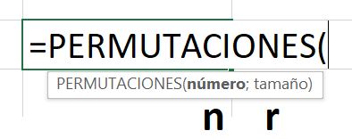
n= 5 elementos (ABCDE)
r = 5 formas (Combinaciones de 5 letras distintas)
En excel podemos hacer uso de la función PERMUTACIONES la cual nos devuelve el número de permutaciones para un número determinado de objetos que puedan ser seleccionados de los objetos totales.

Slide 8
COMBINACIÓN:

Slide 9

COMBINACIÓN
De una clase de 30 alumnos se quiere elegir un comité formado por 4 alumnos. ¿Cuántos comités diferentes se pueden formar?

Slide 10
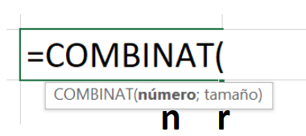
30 n = elementos (30 estudiantes)
4 r = formas (Comité de 4 alumnos)
En excel podemos hacer uso de la función COMBINANT la cual nos devuelve el número de combinaciones para un número determinado de elementos.

Slide 11
DISTRIBUCIÓN BINOMIAL:

Slide 12

DISTRIBUCIÓN BINOMIAL
Se lanza un dado 8 veces, Determine la probabilidad de que el número 6 salga
a). 0 veces
b). 1 vez
c). 2 veces
d). Menos de 3 veces
e). Más de 2 veces

Slide 13


x = 0 Número de Éxitos
n= 8 Número de veces que ocurre un suceso
p= probabilidad de Éxito
En excel podemos hacer uso de la función FACT la cual nos devuelve el factorial de un número indicado.
También está la función DISTR.BINOM.N la cual devuelve la probabilidad de una variable aleatoria discreta siguiendo una distribución binomial

Slide 14
DISTRIBUCIÓN DE PROBABILIDAD NORMAL:

Slide 15

DISTRIBUCIÓN DE PROBABILIDAD NORMAL
Se conoce que el nivel de colesterol en la sangre en una población adulta entre 50 y 60 años se distribuye normalmente con una media de 175mg/100ml de sangre y que la desviación estándar es de 20mg/100ml. Calcular la probabilidad de que uno de esos adultos entre 50 y 60 años tenga un nivel inferior a 200mg/100ml de sangre.

Slide 16
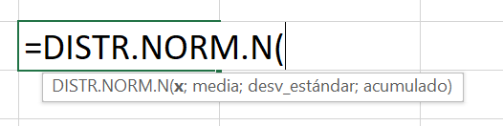
175 Media
20 Desviación estándar
200 Probabilidad
En excel podemos hacer uso de la función DISTR.NORM.N la cual nos devuelve la distribución normal para la media y la desviación estándar especificadas.

Slide 17
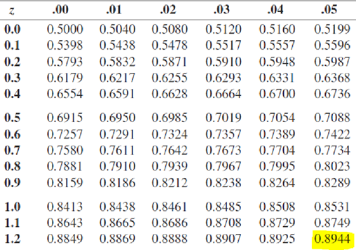
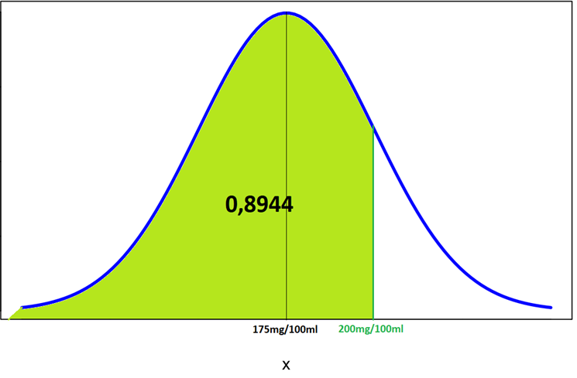
Adicionalmente la función DISTR.NORM.N calcula el área bajo la curva haciendo uso automático de la tabla de distribución normal.

Slide 18
GRÁFICAS:

Slide 19
GRÁFICAS EN EXCEL
Tomamos como ejemplo el lanzamiento de dos dados, mediante función de distribución discreta. Donde:
S={2,3,4,5,6,7,8,9,10,11,12}
f(x=2)=p(1,1)=1/36
f(x=3)=p(1,2)(2,1)=2/36
f(x=4)=p(2,2)(1,3)(3,1)=3/36
f(x=5)=p(1,4)(4,1)(2,3)(3,2)=4/36
f(x=6)=p(1,5)(5,1)(2,4)(4,2)(3,3)=5/36
f(x=7)=p(1,6)(6,1)(2,5)(5,2)(3,4)(4,3)=6/36
f(x=8)=p(2,6)(6,2)(3,5)(5,3)(4,4)=5/36
f(x=9)=p(3,6)(6,3)(4,5)(5,4)=4/36
f(x=10)=p(4,6)(6,4)(5,5)=3/36
f(x=11)=p(5,6)(6,5)=2/36
f(x=12)=p(6,6)=1/36

Slide 20
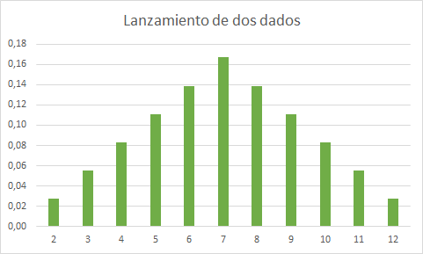
x | 2 | 3 | 4 | 5 | 6 | 7 | 8 | 9 | 10 | 11 | 12
f(x) | 0,03 | 0,06 | 0,08 | 0,11 | 0,14 | 0,17 | 0,14 | 0,11 | 0,08 | 0,06 | 0,03

Slide 21
REFERENCIAS
https://support.microsoft.com/es-es/office/distr-binom-n-funci%C3%B3n-distr-binom-n-c5ae37b6-f39c-4be2-94c2-509a1480770c#:~:text=Devuelve%20la%20probabilidad%20de%20una%20variable%20aleatoria%20discreta%20siguiendo%20una%20distribuci%C3%B3n%20binomial.
https://matemovil.com/permutaciones-y-combinaciones-ejercicios-resueltos/
https://www.youtube.com/watch?v=urfuW7kYmik
https://www.lifeder.com/permutaciones-sin-repeticion/

Slide 22


